Slide 1
RECYCLERVIEW
El nuevo listview de Android Lollipop

Slide 2
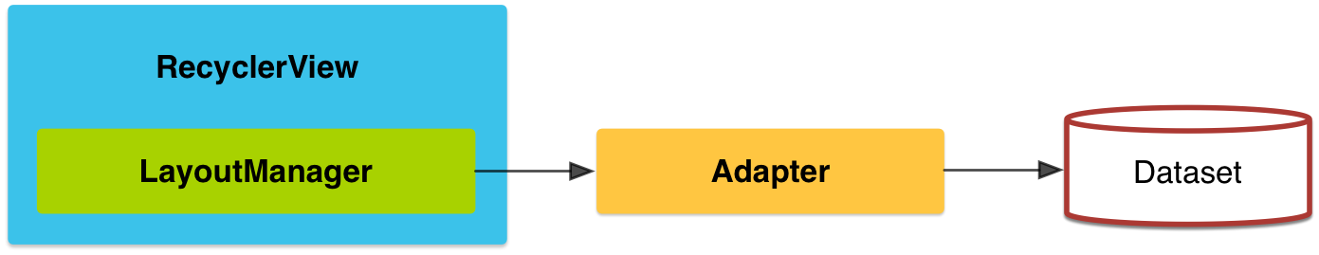
RECYCLERVIEW
Según la definición de Android Developers, RecyclerView es un widget más avanzado y flexible que un ListView.
RecyclerView es un contenedor, en donde las vistas se reciclan para mostrar los datos de una manera más eficiente, gracias al patron ViewHolder.
RecyclerView permite configurar las vistas, mediante un LayoutManager, con lo cual nos permitira organizarlas en vertical (como un listView), en grid (GridView) o grid Stagged.
RecyclerView nos obliga a utilizar el patron View Holder

Slide 3
RECYCLERVIEW
Especificaciones
Para la construcción de un Recycler View deberemos de utilizar principalmente:
La clase RecyclerView.Adapter: este es el adapatador entre los datos y la representación gráfica de los mismos. Deberemos extender nuestra clase adaptadora a RecyclerView.Adapter, la cual nos generará los métodos a implementar:
OnCreateViewHolder: Este método se encarga de instanciar los objetos del View Holder a utilizar para la construccion de un objeto.
OnBindViewHolder: método que actualizará los datos y realiza la gestión del reciclado de vistas.
OnItemCount: método que nos indica el número total de vistas creadas.
RecyclerView.ViewHolder: esta clase se encarga de implementar el patrón ViewHolder. Reutiliza layouts ya cargados y así nos evitamos tener que generar tantos layouts o vistas como objetos haya.

Slide 4
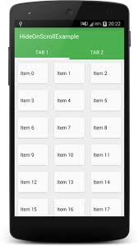
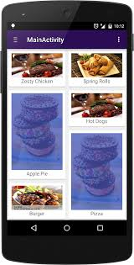
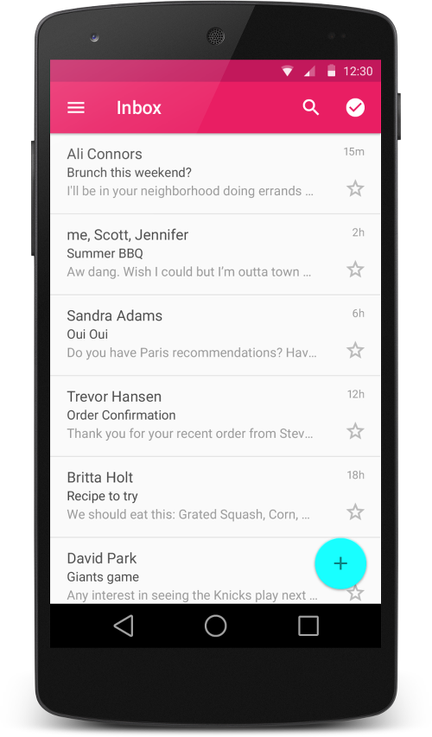
RECYCLERVIEW
Especificaciones
LayoutManager: Clase encargada de la representación de la representación del DataSet. Material Desing actualmente nos ofrece 3 posibilidades:
STAGGEREDGRIDLAYOUTMANAGER
LINEARLAYOUTMANAGER
GRIDLAYOUTMANAGER
ItemDecoration: Clase que nos permitirá agregar, entre otras funciones, lineas separadoras entre vistas.
ItemAnimator: Clase que nos permite animar los items del RecyclerView.

Slide 5
RECYCLERVIEW
Implementacion
RecyclerView se encuentra a partir del api 21, pero Android developers generó la librería de compatibilidad para apis inferiores.
Para poder utilizar RecyclerView deberemos, por lo tanto, generar la dependencia a nivel del gradle/app
2) A continuación deberemos de colocar el contenedor Recycler en el layout donde queremos que se muestre la lista.
<android.support.v7.widget.RecyclerView
android:id="@+id/my_recycler_view"
android:layout_width="match_parent"
android:layout_height="wrap_content"
android:layout_below="@id/imglogo"
android:layout_marginTop="10dp" />

Slide 6
RECYCLERVIEW
Implementación
4) Una vez creado el contenedor en el layout. Deberemos de generar un layout nuevo, en este layout deberemos de generar los items que android ira inflando como vistas.
<?xml version="1.0" encoding="utf-8"?>
<RelativeLayout xmlns:android="http://schemas.android.com/apk/res/android"
android:layout_width="match_parent"
android:layout_height="match_parent"
android:layout_marginTop="10dp"
android:layout_marginBottom="10dp"
android:orientation="vertical">
<ImageView
android:id="@+id/img_btn_home"
android:layout_centerHorizontal="true"
android:layout_margin="5dp"
android:layout_width="wrap_content"
android:layout_height="wrap_content"
android:src="@drawable/unaImagen" />
<TextView
android:id="@+id/txt_btn_home"
android:layout_centerHorizontal="true"
android:layout_margin="5dp"
android:layout_below="@+id/img_btn_home"
android:layout_width="wrap_content"
android:layout_height="wrap_content"
android:text="TITLE" />
</RelativeLayout>

Slide 7
RecyclerView
Implementación
3) Ahora, deberemos generar la clase ViewHolder. Esta es una clase java y extiende de RecyclerView.ViewHolder. En ella deberemos de referenciar los widgets que hemos creado en nuestro layout item.
public class ViewHolder extends RecyclerView.ViewHolder implements View.OnClickListener {
public ImageView image;
public TextView title;
public ViewHolder(View itemView) {
super(itemView);
image = (ImageView) itemView.findViewById(R.id.img_btn_home);
title = (TextView) itemView.findViewById(R.id.txt_btn_home);
itemView.setOnClickListener(this);
}
@Override
public void onClick(View v) {
if (mItenClickListener != null) {
mItenClickListener.onItemClick(v, getPosition());
}
}
}

Slide 8
RecyclerView
Implementación
public class RecycledAdapterHome extends RecyclerView.Adapter<RecycledAdapterHome.ViewHolder> {
public final ArrayList<ItemsHome> items;
private final int itemLayout;
protected OnItemClickListener mItenClickListener;
public RecycledAdapterHome(ArrayList<ItemsHome> items, int itemLayout) {
this.items = items;
this.itemLayout = itemLayout;
}
@Override
public ViewHolder onCreateViewHolder(ViewGroup parent, int viewType) {
View v = LayoutInflater.from(parent.getContext()).inflate(itemLayout, parent, false);
return new ViewHolder(v);
}
@Override
public void onBindViewHolder(ViewHolder holder, int position) {
final ItemsHome item = items.get(position);
holder.image.setImageResource(item.getImg());
holder.title.setText(item.getTitle());
holder.itemView.setTag(item);
}
@Override
public int getItemCount() {
return items.size();
}
IMPLEMENTAMOS LA INTERFACE public interface OnItemClickListener { public void onItemClick(View view , int position); }
DAMOS VALOR A LA INTERFACE- mItemClickListener es el listener como propiedad en el adaptador. public void SetOnItemClickListener(final OnItemClickListener mItemClickListener) { this.mItemClickListener = mItemClickListener; }
Creado el ViewHolder, damos paso a la construcción del Adaptador. Esta clase java deberá extender de RecyclerView.Adapter<”nombre de la clase”.”nombre clase ViewHolder”>. Implementamos los métodos anteriormente citados:

Slide 9
RECYCLERVIEW
Implementación
Ahora deberemos de generar el siguiente código desde la Activity.
RecyclerView recyclerView = (RecyclerView) findViewById(R.id.my_recycler_view);
//Recycled View
recyclerView.setHasFixedSize(true);// Este metodo indica si cambian los datos, no cambiará el tamaño
del RecyclerView. Esto mejora la eficiencia del adaptador.
RecycledAdapterHome adapter = new RecycledAdapterHome
(nuevo, R.layout.item_home_layout);
recyclerView.setAdapter(adapter);
recyclerView.setLayoutManager(new GridLayoutManager(this, 2));
recyclerView.setItemAnimator(new DefaultItemAnimator());
En la clase:
Deberemos referenciar al RecyclerView.
Instanciar al adaptador y como parametros debera contener, la lista de objetos y el layout que los va a representar en la interface.
Por ultimo llamamos al LayoutManager, para indicar como queremos que muestre la lista.

